Slide 1
Visite au musée archeologique de Turin photographie : COSTANZA CAMPANACCI REDACTION : ALESSANDRA SORESINA et maria vittoria passerin d’entreves 1G int.

Slide 2
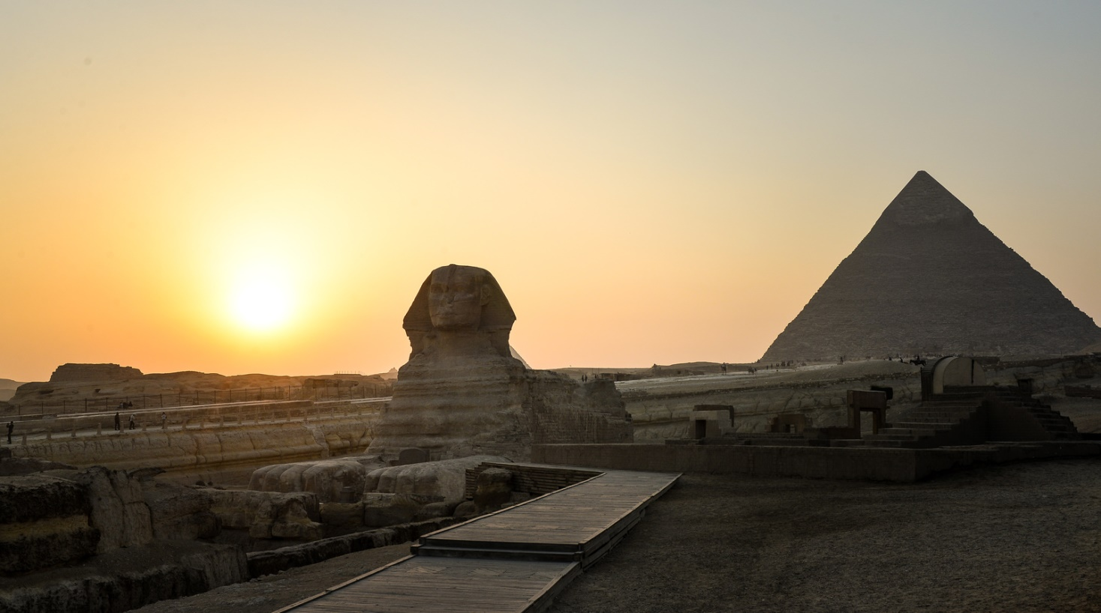
Que signifie est/ouest pour les Egyptiens de l’Antiquité ?
Pendant l'Antiquité, en Egypte, l'Est est le symbole de la naissance du soleil et donc du monde des vivants, alors que l'Ouest symbolise le soleil couchant et donc le monde des morts.

Slide 3
Quel est le critère de présentation du musée ?
Le musée est organisé en suivant le critère suivant : la visite commence par l’exposition d'œuvres de l'Ancien Règne puis, du Moyen Règne et ensuite du Nouveau Règne, donc selon un critère chronologique.
Moyen Règne
Ancien Règne
Nouveau
Règne

Slide 4
Vers quelle année commence la civilisation égyptienne ?
3000
La civilisation égyptienne apparaît vers
AV J-C

Slide 5
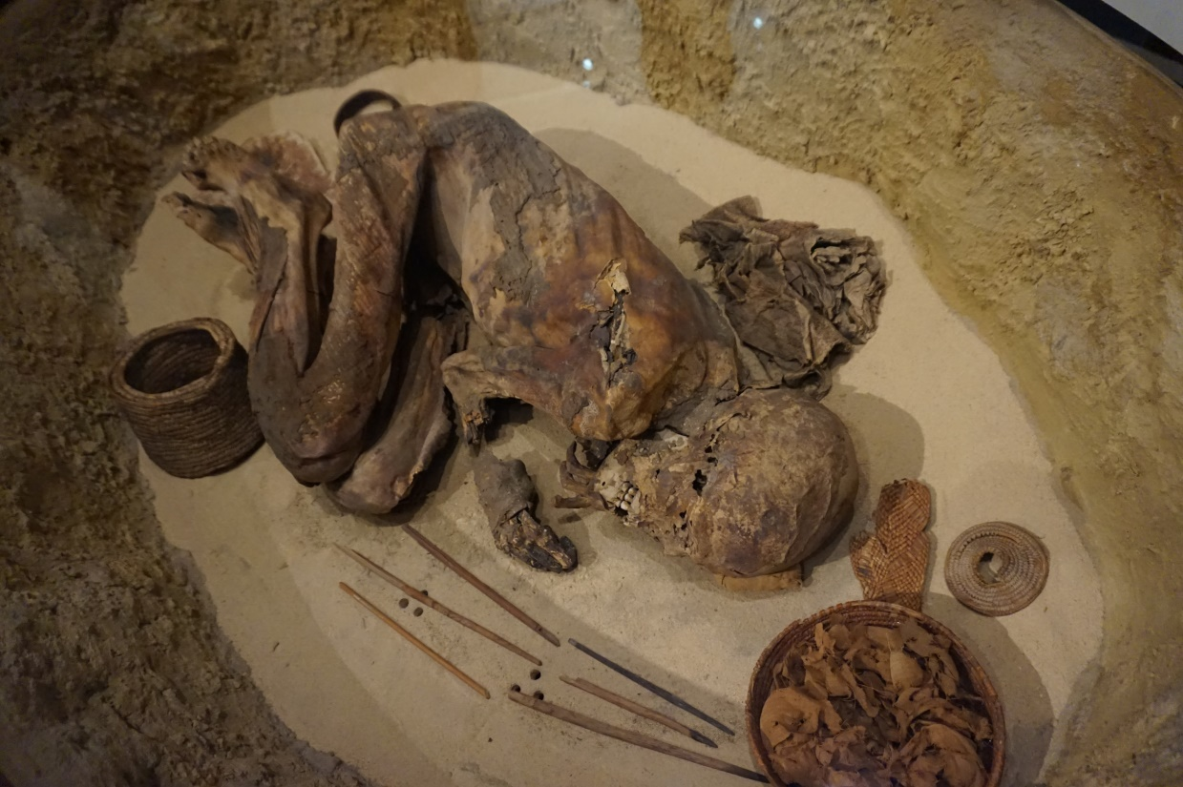
A l’origine, dans quelle position sont enterrés les morts ?
A l'origine de la civilisation égyptienne, les morts étaient enterrés en position fœtale, recroquevillée.

Slide 6
Qu’est-ce que le némès ?
Le Némès est la « coiffe » la plus emblématique de l'Egypte, portée par le pharaon au cours de toute la durée de son règne, il était habituellement en or avec des bandes bleu marine.

Slide 7
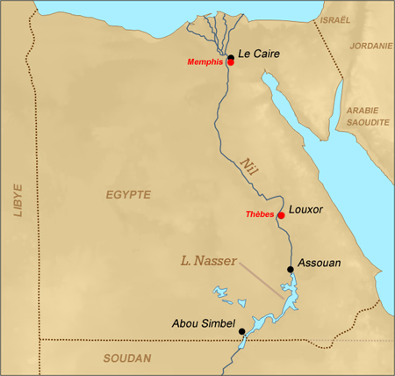
Comment s’appelait la 1re, la 2è capitale de l’Egypte ancienne ?
Les deux premières capitales de l'Egypte Ancienne étaient Thèbes et Memphis.

Slide 8
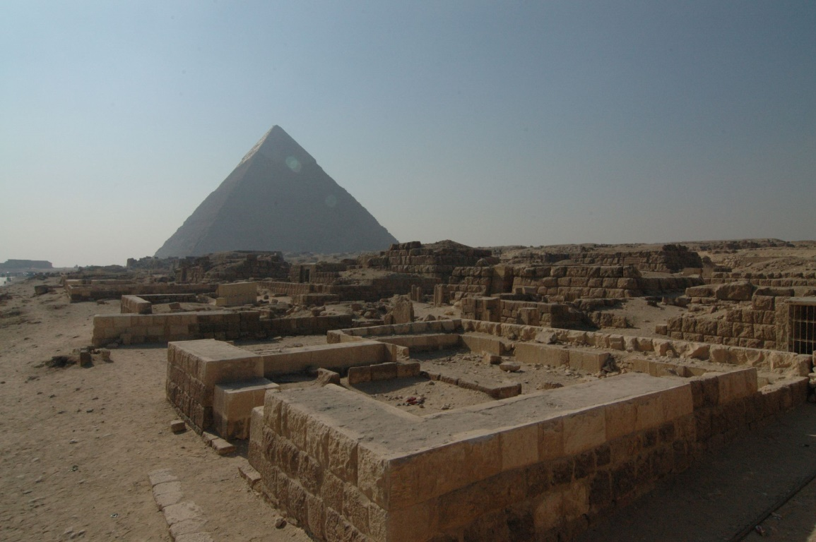
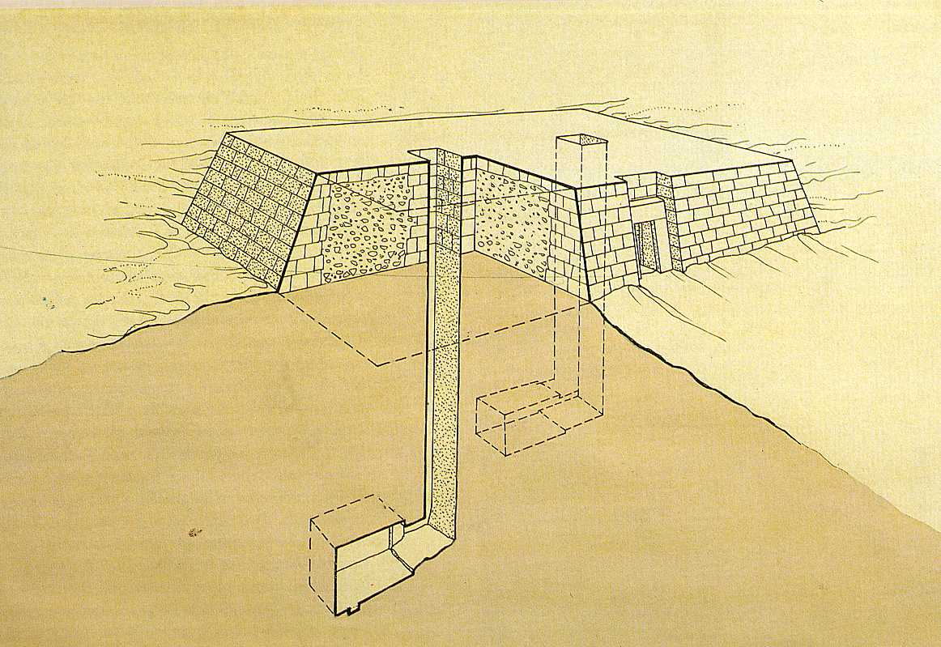
Qu’est-ce qu’une mastaba ?
La mastaba est un édifice funéraire en forme de pyramide aplatie, qui servait à enterrer les fonctionnaires, les pharaons et leur famille dans l'Egypte ancienne. Sa particularité est qu'elle est placée en dessous du niveau de la terre pour assurer au maximum sa sécurité et diminuer la fréquence des vols.

Slide 9
Fonction des statues à côté des tombes ?
La fonction de la statue devant un tombeau égyptien est de protéger la tombe mais aussi d'être accompagné dans l'au-delà et ne pas être seul.

Slide 10
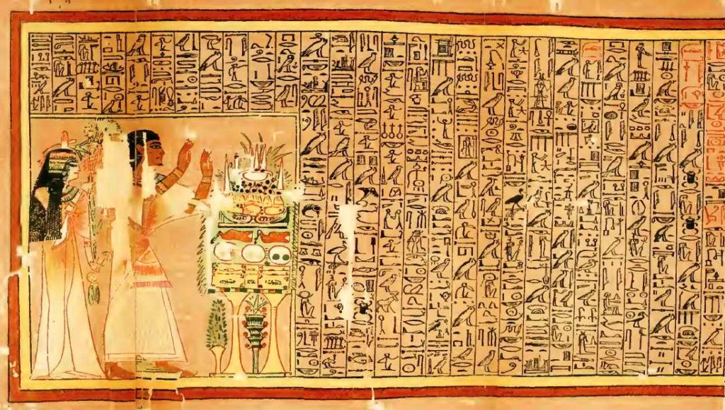
A quoi sert le nom écrit au pied de la statue ?
Le nom qui est inscrit aux pieds de la statue sert à identifier la personne décédée.

Slide 11
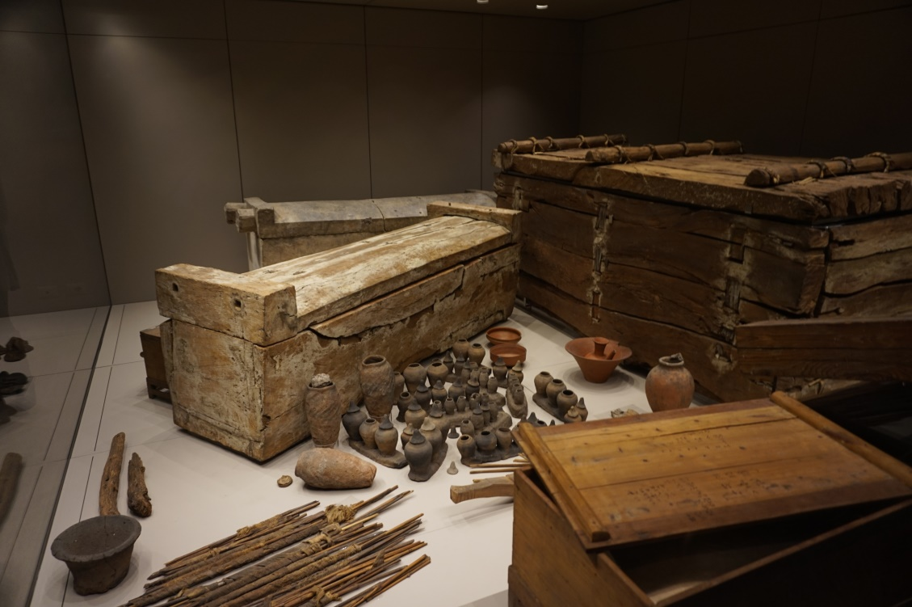
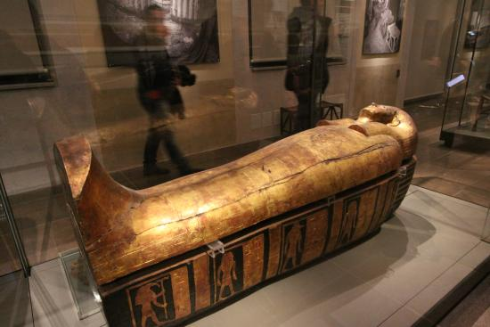
Evolution eT la forme des sarcophages?
L'évolution du sarcophage se constate par le passage d'un sarcophage très petit en bois, à un sarcophage plus grand en pierre et pour terminer à nouveau par un sarcophage en bois gigantesque, souvent composé en forme de matrioska décoré avec de l'or et des peintures précieuses.

Slide 12
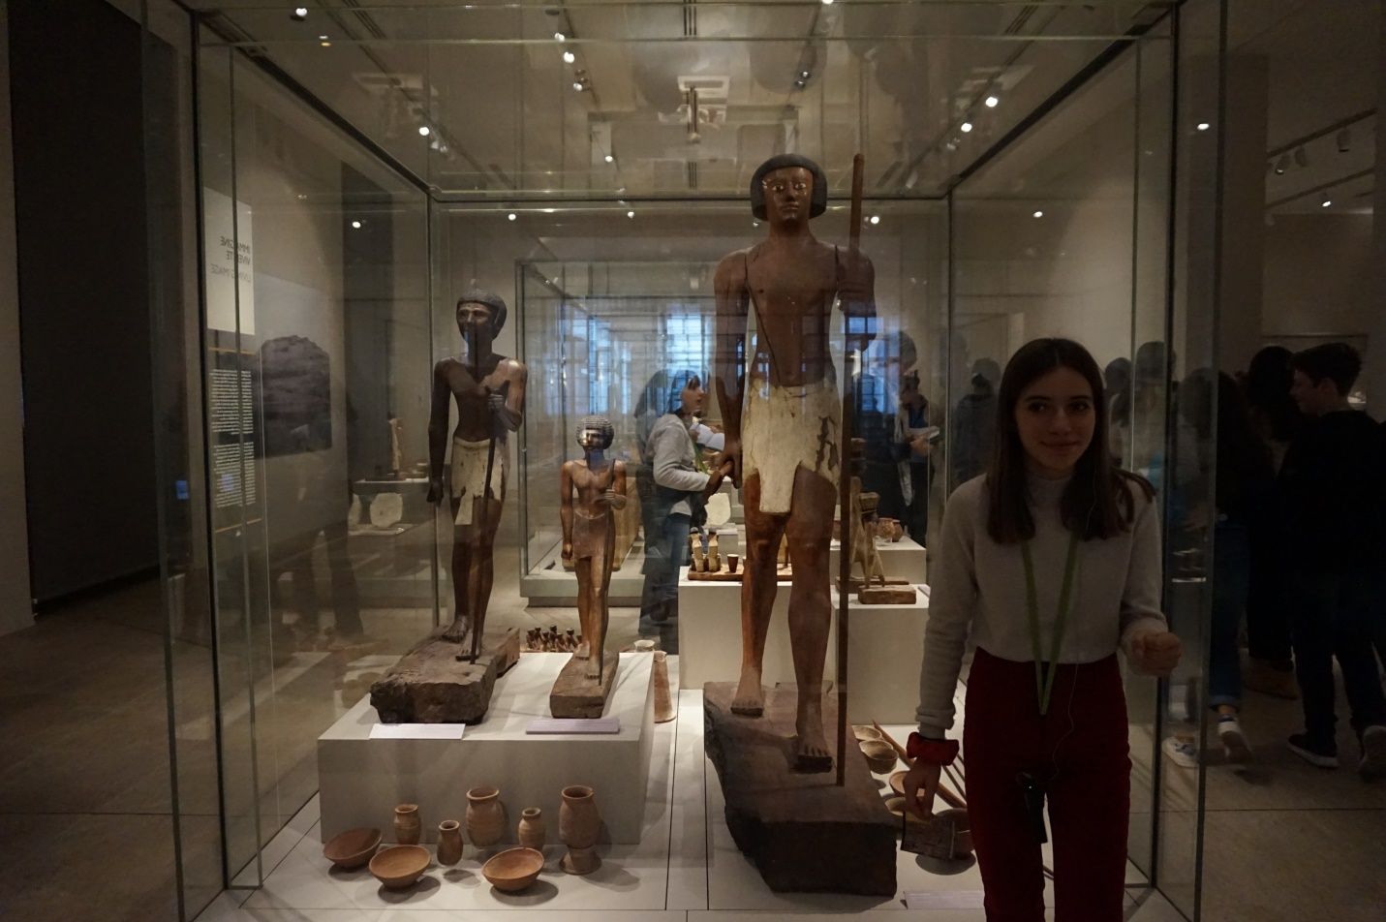
Les esclaves existaient-ils vraiment en Egypte ?
Dans l'histoire de l'Egypte, les esclaves n'existaient pas : ils étaient considérés comme de simples ouvriers.

Slide 13
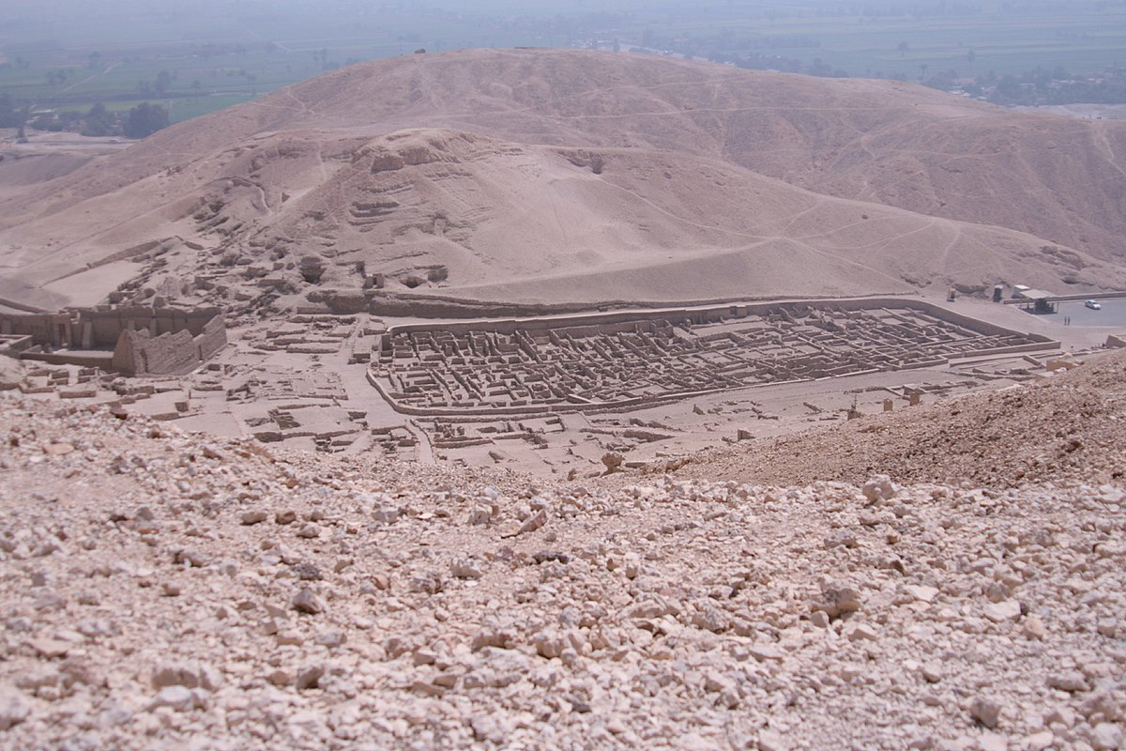
Illustre l’importance de la découverte du village de Deir El Medina?
Le village de Deir El Medina, était un village habité par des ouvriers, son importance consiste dans le fait qu’y a eu lieu la première grève de l'histoire

Slide 14
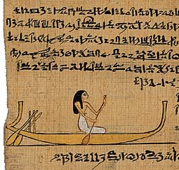
Qu’est-ce que l’écriture hiératique ?
L'écriture hiératique est une forme d'écriture sacrée utilisée dans l'Egypte Ancienne.

Slide 15
Que raconte un papyrus très ancien présenté par la guide ?
Le papyrus qui a été exposé par la guide raconte la première grève de l'histoire.

Slide 16
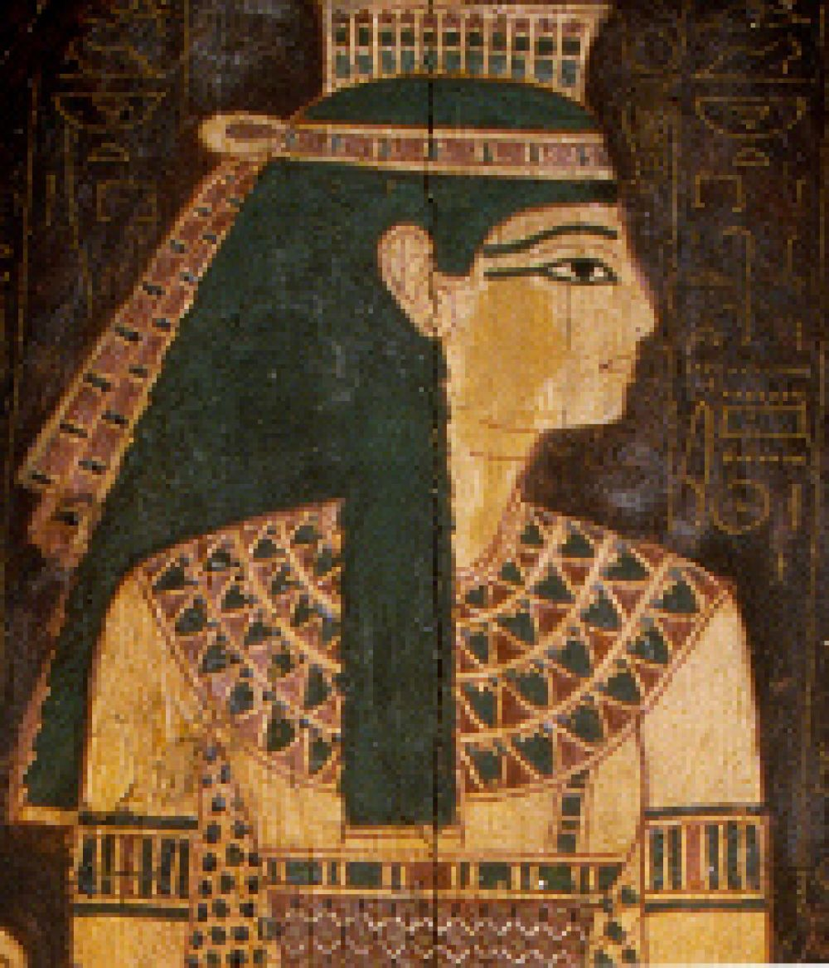
Utilité du noir autour des yeux ?
La couleur noire autour des yeux des Egyptiens était fortement toxique, mais elle servait à protéger les yeux des intenses rayons de soleil. Aujourd'hui c'est une des caractéristiques la plus connues des Egyptiens.

Slide 17
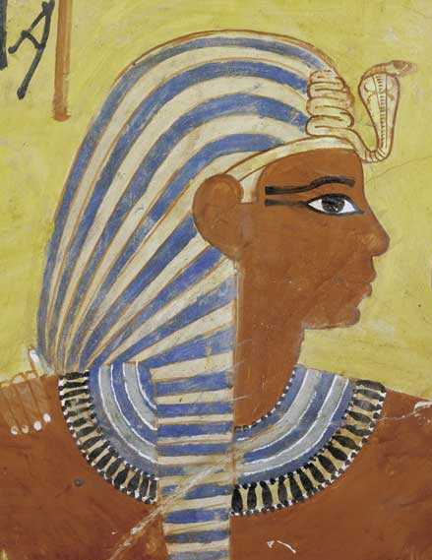
Quels étaient les accessoires du pharaon ?
Les accessoires portés chaque jour par le pharaon étaient: l'uraeus positionné au milieu du front, le némès et la longue barbe postiche. D’autres symboles sacrés sont le cobra et le scarabée.

Slide 18
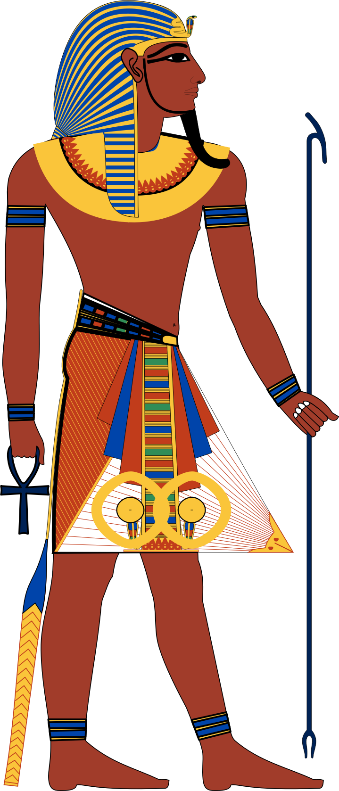
Utilité du scarabée ? du cobra ?
Le cobra et le scarabée sont deux symboles sacrés mais surtout ils portent chance.

Slide 19
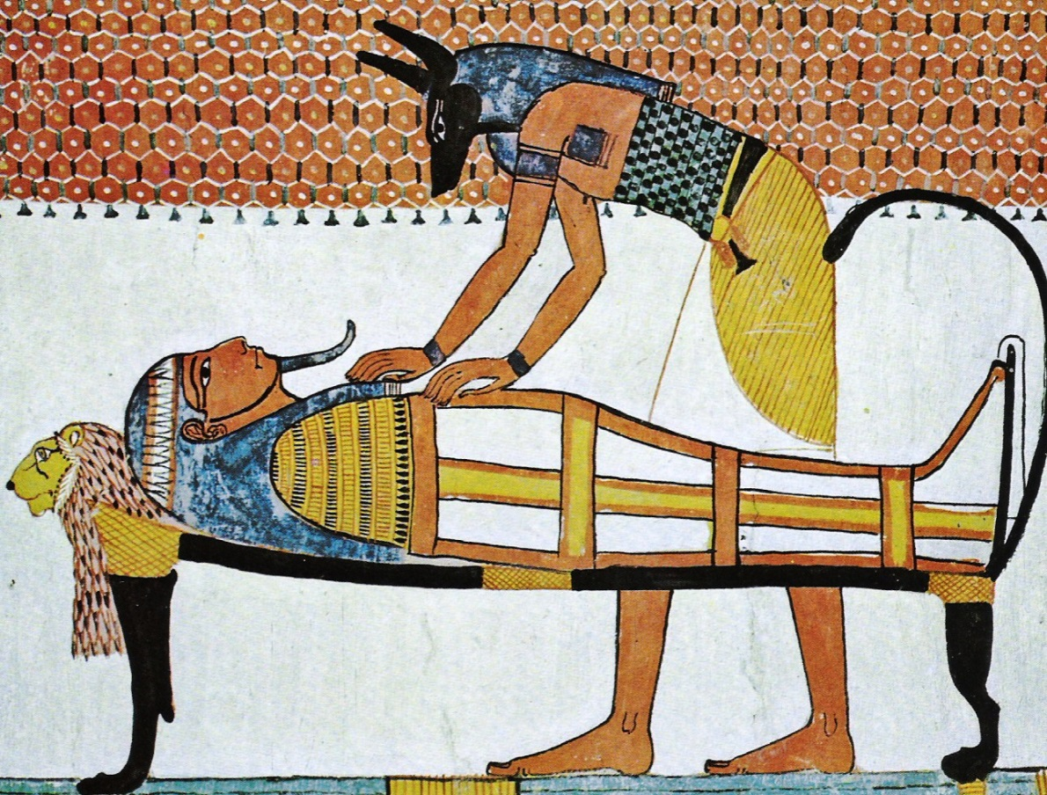
Pourquoi ne retirait-on pas le cœur lors de la momification ?
Lors de la momification, le cœur du mort, n'était pas retiré car il était nécessaire à l'occasion du jugement d'Osiris dans le Tribunal de l'au-delà.

Slide 20
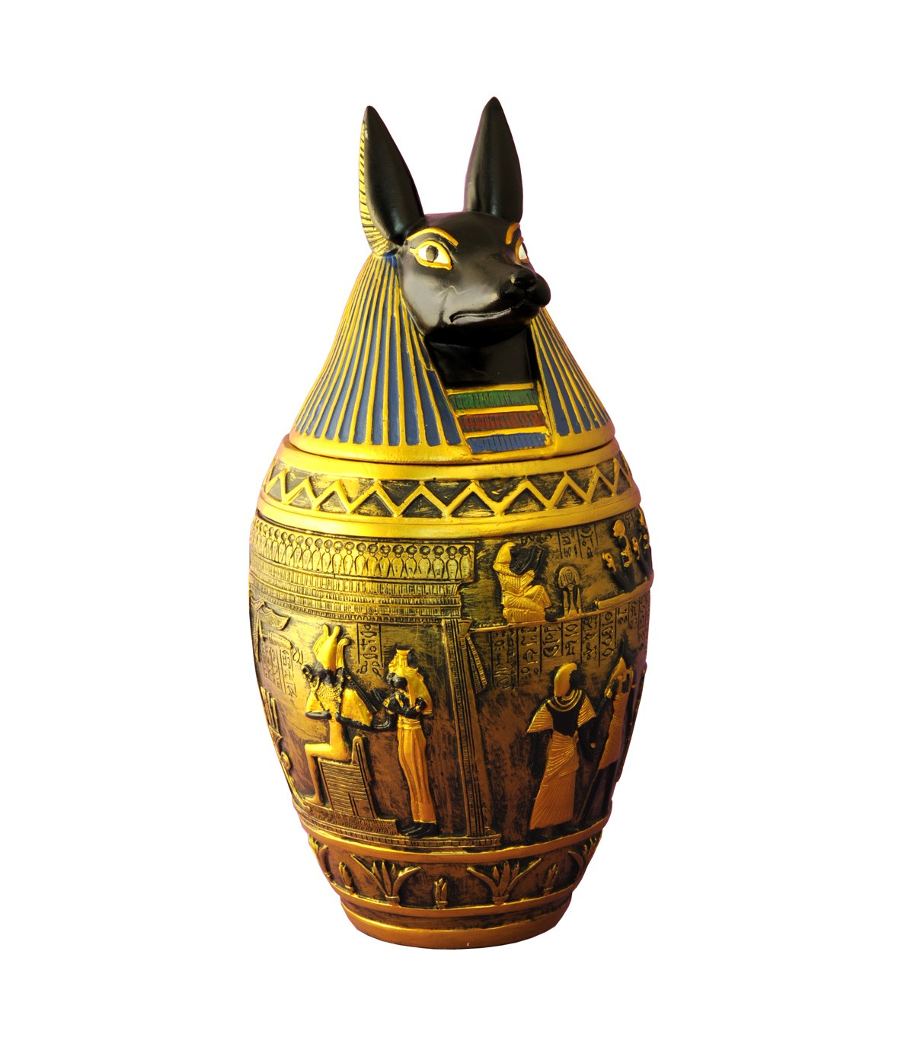
A quoi servent les vases canopes ?
Les vases canopes servaient à conserver les organes intérieurs d'un mort lors de la momification.

Slide 21
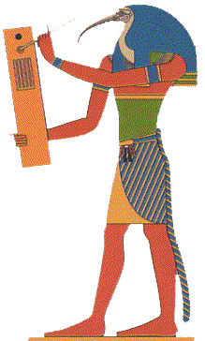
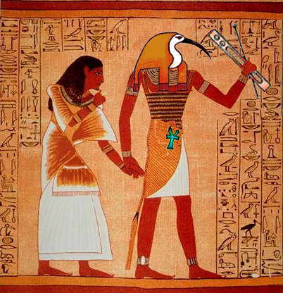
Quelles étaient les 2 formes du dieu Thot ?
Le dieu Thot est représenté avec une tête en forme d’ibis et de babouin.

Slide 22
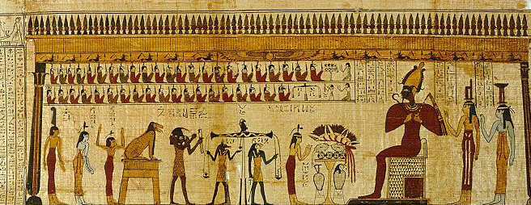
Quelle est la fonction du livre des Morts ?
Le livre des morts était un recueil de textes, concernant la vie après la mort, qui protégeait l'âme d'une personne décédée à travers la région des morts.

Slide 23
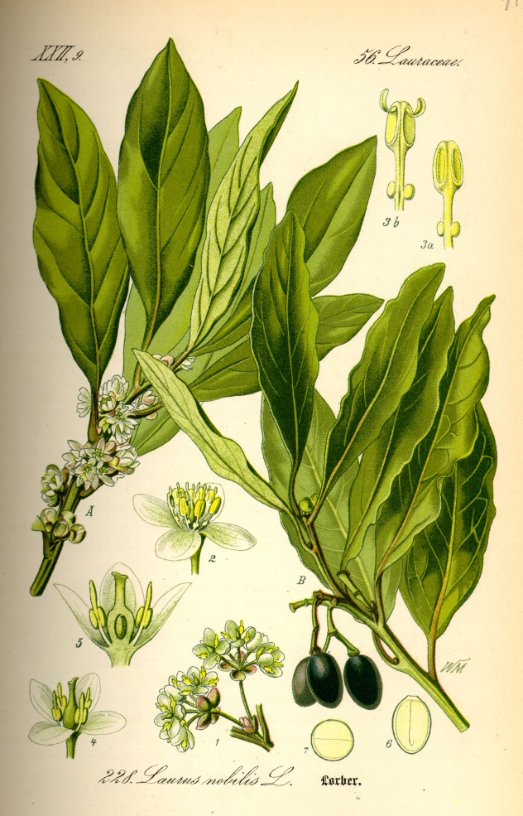
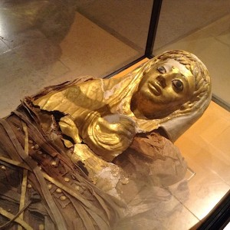
Comment se présente une momie à l’époque romaine ?
A l'époque romaine, une momie était représentée avec une couronne de laurier sur la tête.
DU LAU-RIER

Slide 24
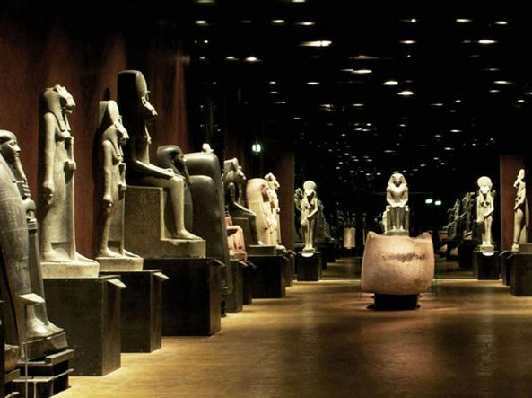
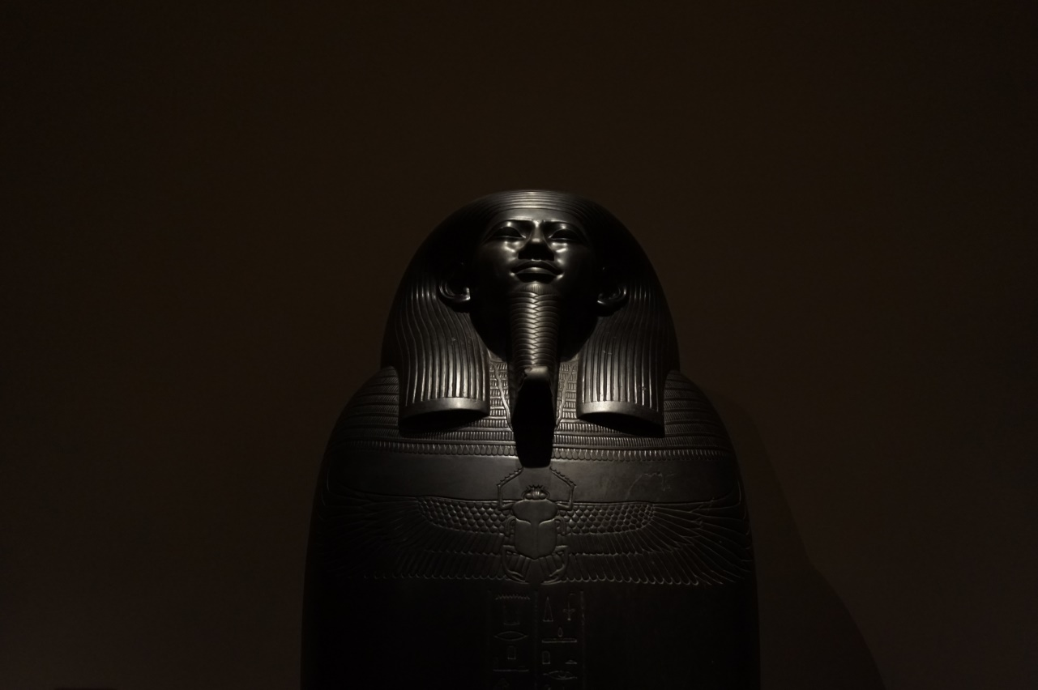
Que contient la salle finale ?
La dernière salle du musée contient un grand nombre de grandes statues et de sphinx.

Slide 25
ET POUR TERMINER, QUELQUES PHOTOS DE LA CLASSE!

Slide 27
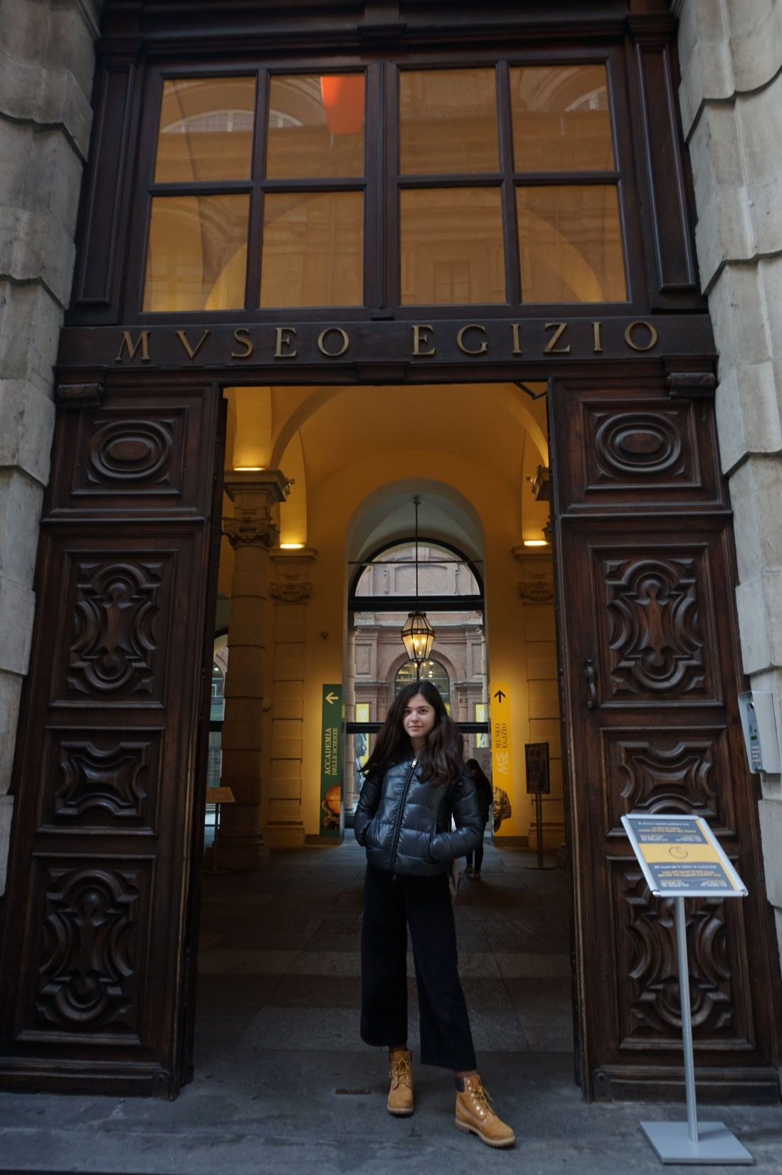

Slide 28
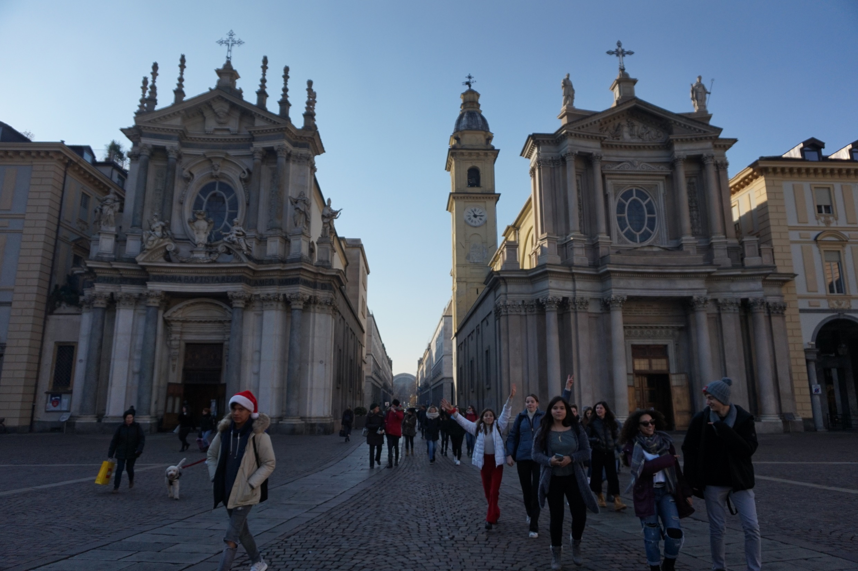

Slide 29
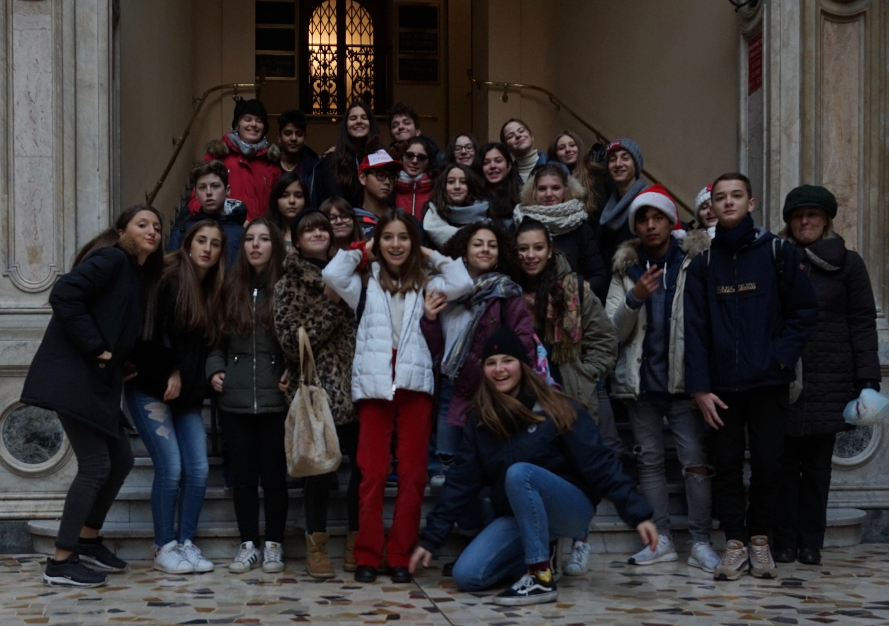
SORTIE DE 1 G 16/12/2018

